Slide 1

车辆滞留活体报警系统

Slide 2

01
背景
目录
CONTENTS
02
项目内容
03
总结

Slide 3

01
背景

Slide 4
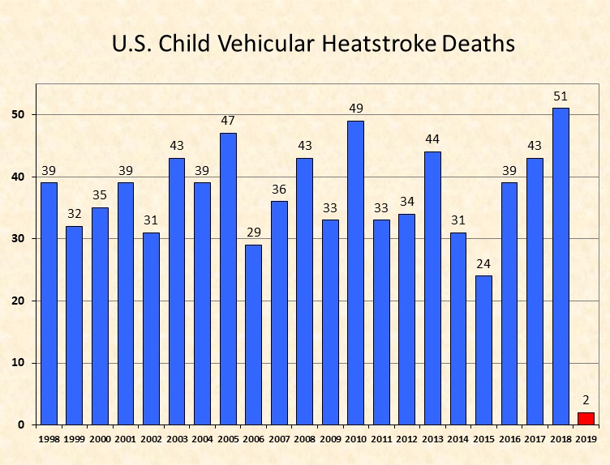
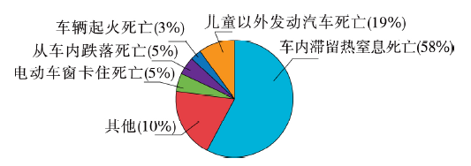
one
背景介绍
图1-1 1998-2018年美国儿童车内中暑死亡人数
图1-2 儿童车内非交通事故伤害类型

Slide 5
02
项目内容

Slide 6
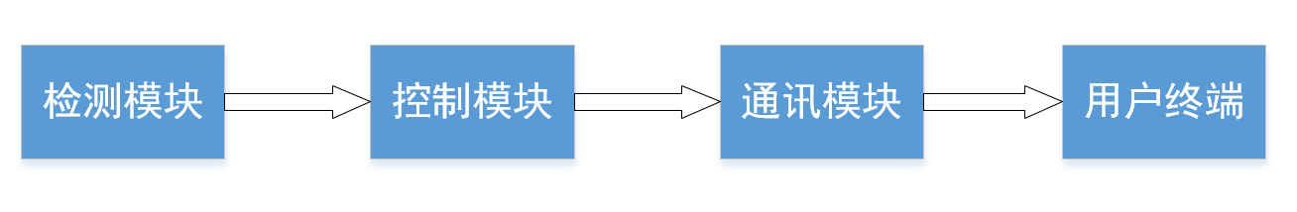
two
项目内容
项目框图：

Slide 7

two
项目内容
系统框图：

Slide 8
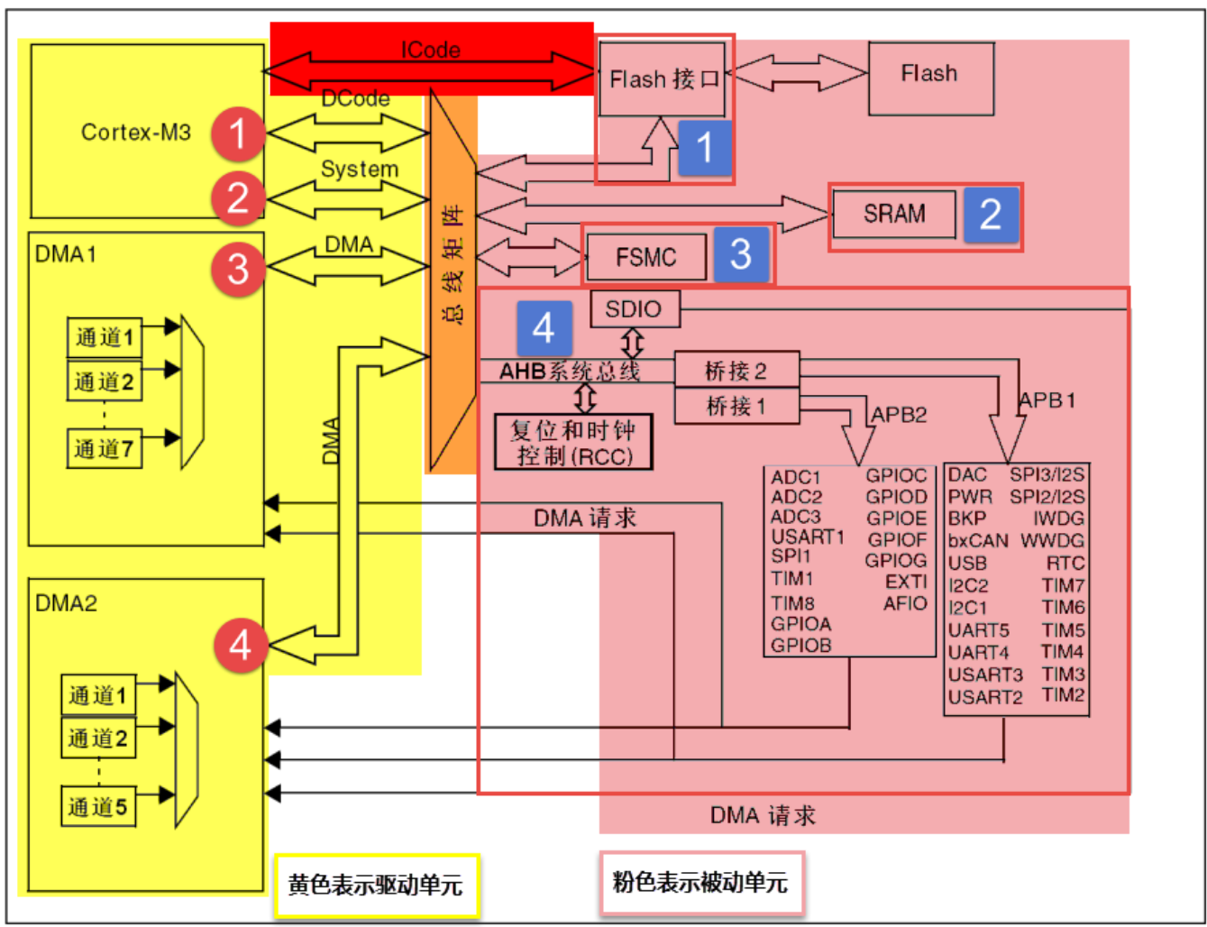
two
项目内容
STM32VET6系统框图:

Slide 9
two
项目内容
MQ-7一氧化碳传感器
信号输出指示；
双路信号输出（模拟量输出及TTL电平输出）；
TTL输出有效信号为低电平。（当输出低电平时信号灯亮，可直接接单片机）；
模拟量输出0-3.3V电压，浓度越高电压越高；
对一氧化碳具有很高的灵敏度和良好的选择性；
具有长期的使用寿命和可靠的稳定性.

Slide 10
two
项目内容
AMG8833-8x8热像仪传感器
人体辐射的红外线中心波长为9~10um，而探测元件的波长灵敏度在0.2~20um范围内几乎稳定不变。在传感器顶端开设了一个装有滤光镜片的窗口，这个滤光片可通过光的波长范围为7~10um，正好适合于人体红外辐射的探测，而对其它波长的红外线由滤光片予以吸收，这样便形成了一种专门用作探测人体辐射的红外线传感器。
热释电红外传感器具有优点：本身不发任何类型的辐射，器件功耗很小，隐蔽性好。价格低廉。

Slide 11
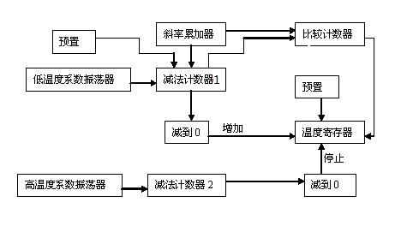
two
项目内容
DS18B20温度传感器
DS18B20是一种单总线数字温度传感器，测试温度范围为 －55℃-125℃，具有体积小，硬件开销低，抗干扰能力强，精度高的特点。
DS18B20 是这样测温的：用一个高温度系数的振荡器确定一个门周期，内部计数器在这个门周期内对一个低温度系数的振荡器的脉冲进行计数来获得温度值。斜坡式累加器用来补偿感温振荡器的非线性，以期在测温时获得比较高的分辨力。

Slide 12
two
项目内容
YS-M3语音模块
YS-M3A3是一个提供串口的MP3芯片，完美的集成了MP3、WMV的硬解码。通过简单的串口指令即可完成播放指定的音乐，以及如何播放音乐等功能，无需繁琐的底层操作，直接播放 TF 卡内部歌曲，使用方便，稳定可靠是此款产品的最大特点。

Slide 13
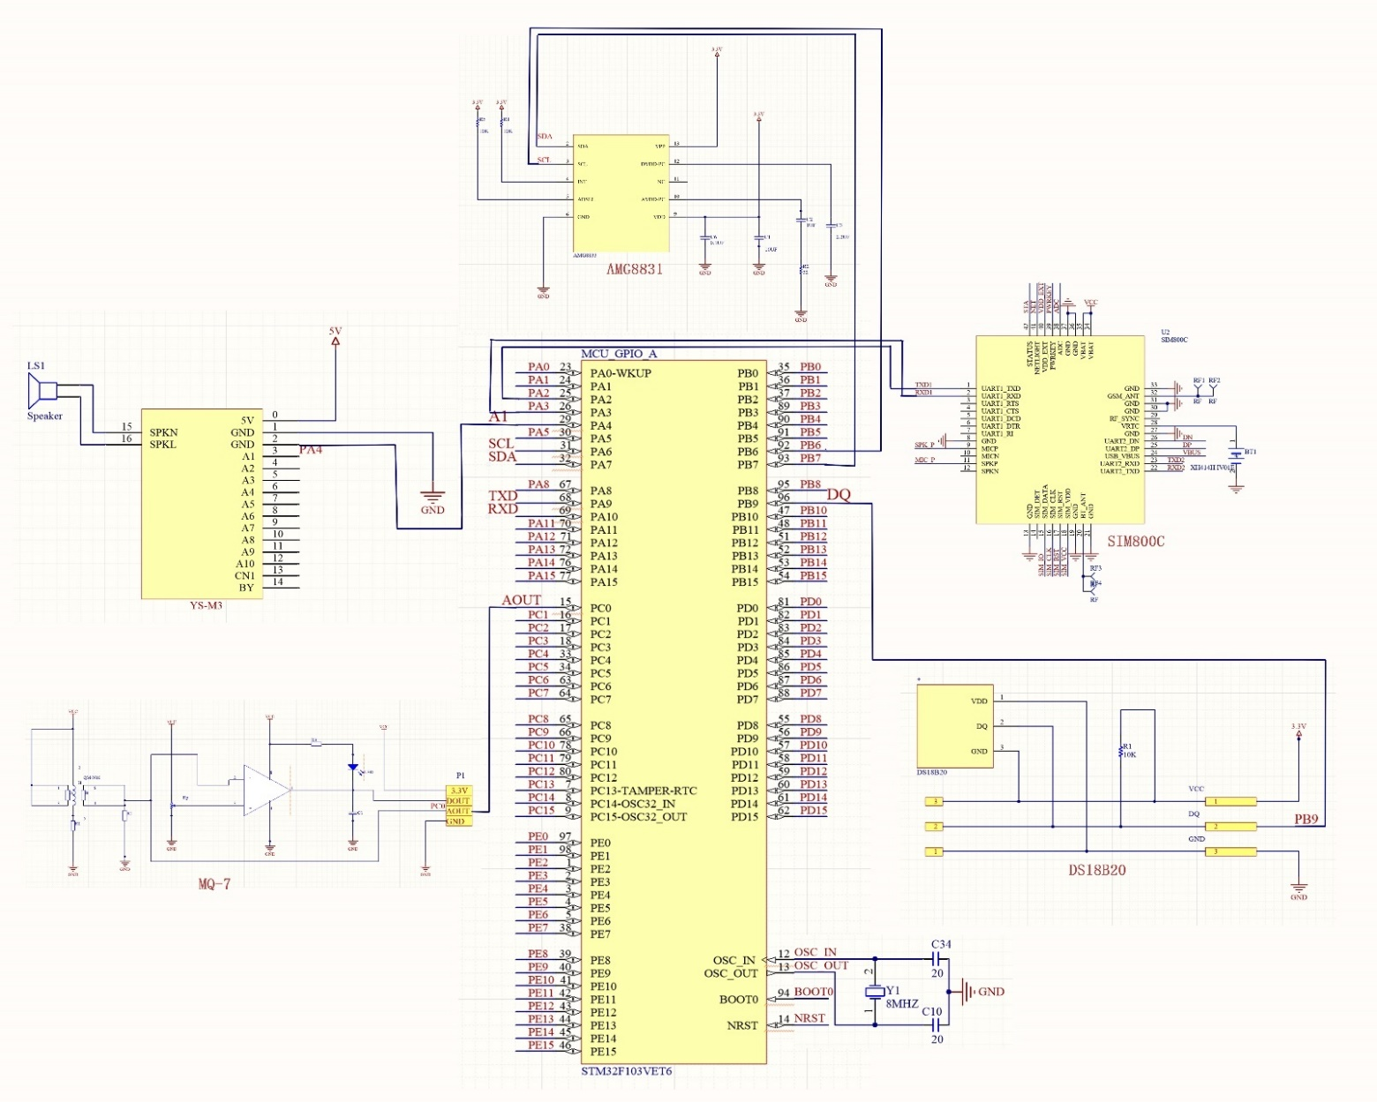
two
项目内容
系统主要硬件连接原理图：

Slide 14
03
总结

Slide 15
two
总结
优点：
系统简单小巧，传感器搭配合理，价格低廉，效果好，增添热释电红外传感器，可以检测人的存在，是较大创新。
缺点：
没有做线上系统，配合线上查询效果更好。

Slide 16
感
谢

